Slide 1
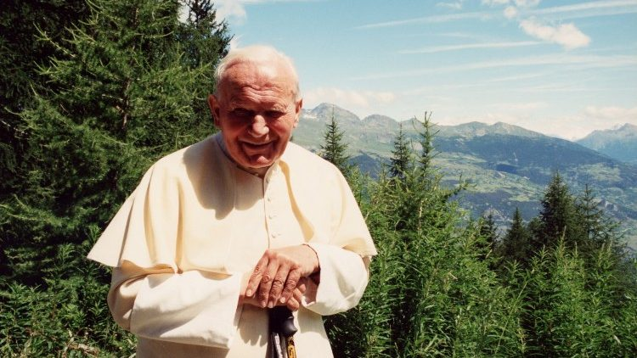
ŚW. JAN PAWEŁ II - PATRON NASZEJ SZKOŁY

Slide 2
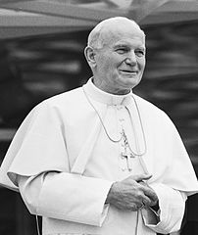
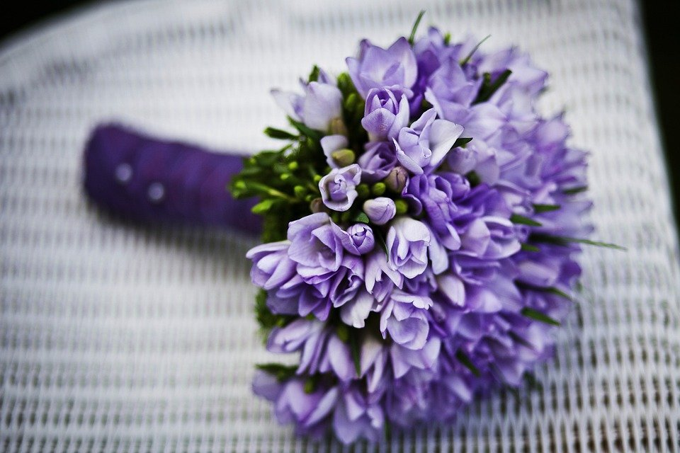
Jan Paweł II najcudowniejszy Ojciec Święty i kapłan, ale także i człowiek Aleksandra

Slide 3
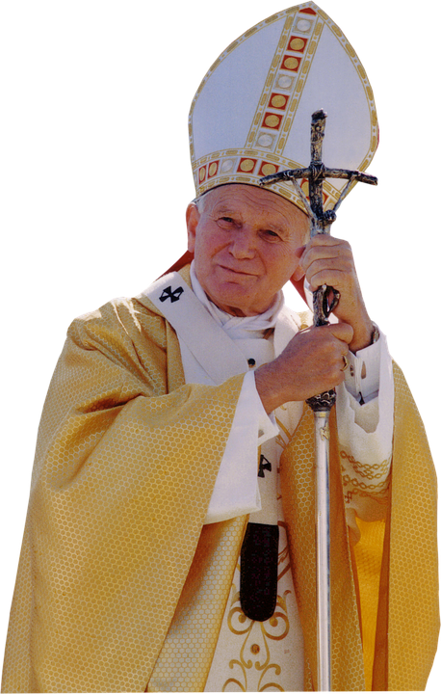
Jan Paweł ll wspaniały człowiek.
Jest nauczycielem pięknej i czystej miłości.
Człowiekiem, z którego każdy Polak jest dumny.

Slide 4
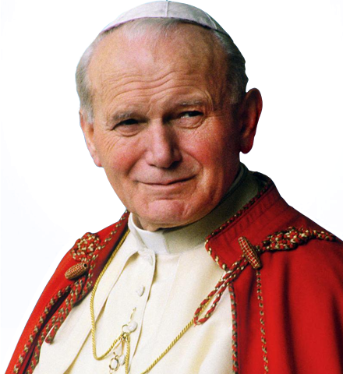
JAN PAWEŁ II
,,Człowiek jest wielki
nie przez to co posiada,
lecz przez to, kim jest;
nie przez to, co ma,
lecz przez to
czym dzieli się
z innymi.”
Izabela

Slide 5
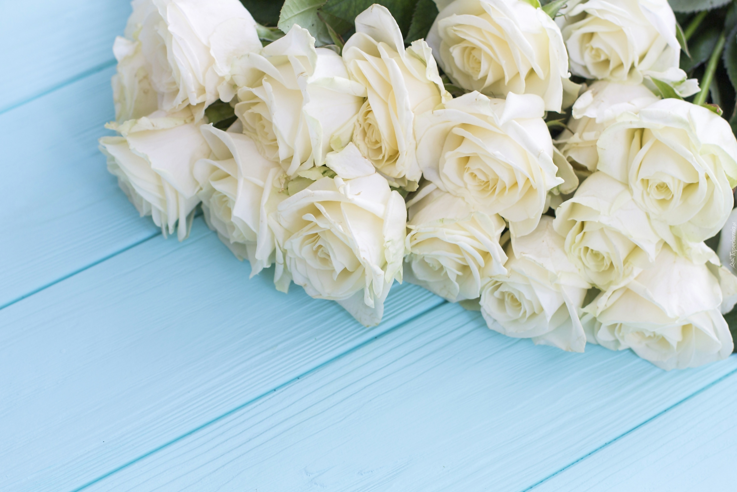
Jan Paweł II jest dla mnie przewodnikiem, który przez całe swoje życie i pontyfikat wskazywał ludziom drogę do Boga. Dominika

Slide 6
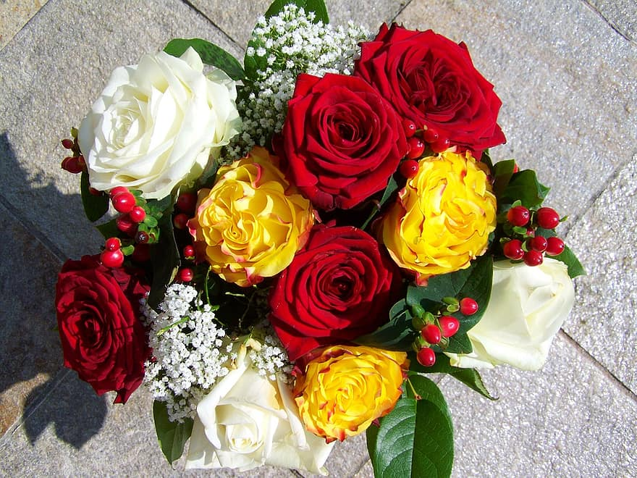
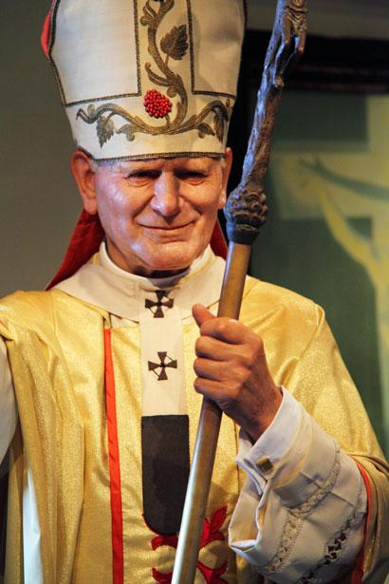
Według mnie święty Jan Paweł II to wspaniały
człowiek i dobry papież. Jakub

Slide 7
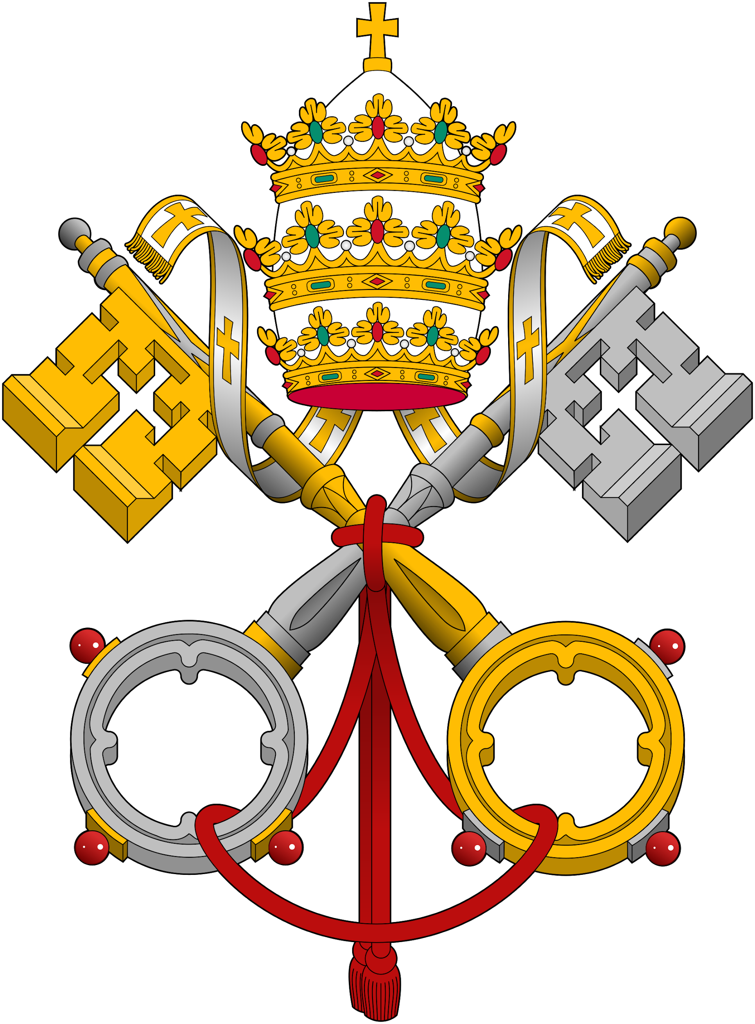
Musicie od siebie wymagać, nawet gdy inni od was nie wymagali. Szukajcie prawdy tam, gdzie ona się znajduje. Jeśli trzeba, bądźcie zdecydowani iść pod prąd obiegowych poglądów i rozpropagowanych haseł!
Papież do młodzieży na Jasnej Górze (1983r.)
Filip

Slide 8
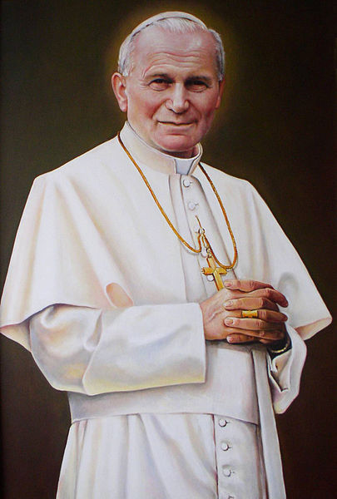
Jan Paweł II
Jan Paweł II był wspaniałym
papieżem. Bardzo lubił oglądać
góry i po nich chodzić.
BARTOSZ

Slide 9
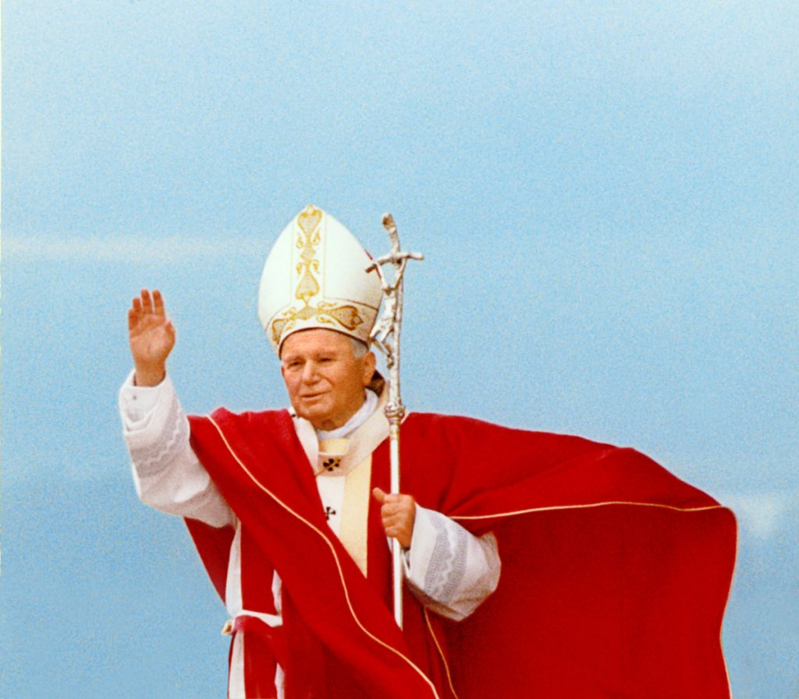
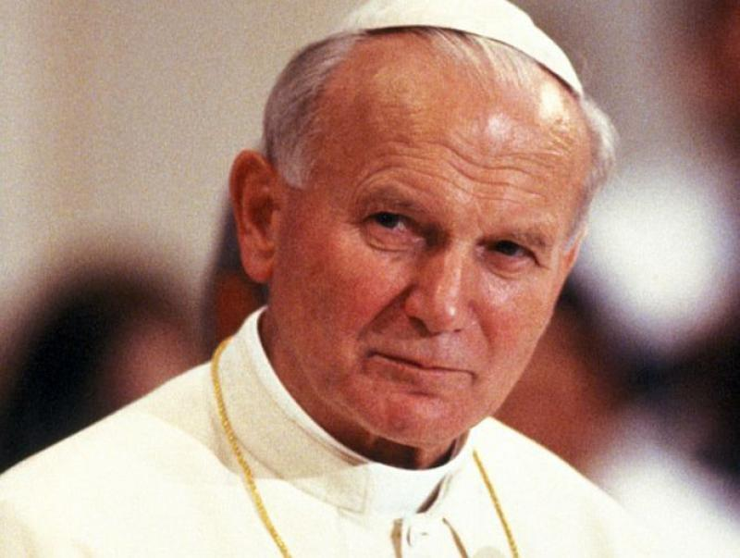
Jan Paweł II był wspaniałym człowiekiem, kapłanem oraz papieżem, który umiał porozumieć się z każdym, ale szczególnie lubiany był przez młodych ludzi.
Oliwia

Slide 10
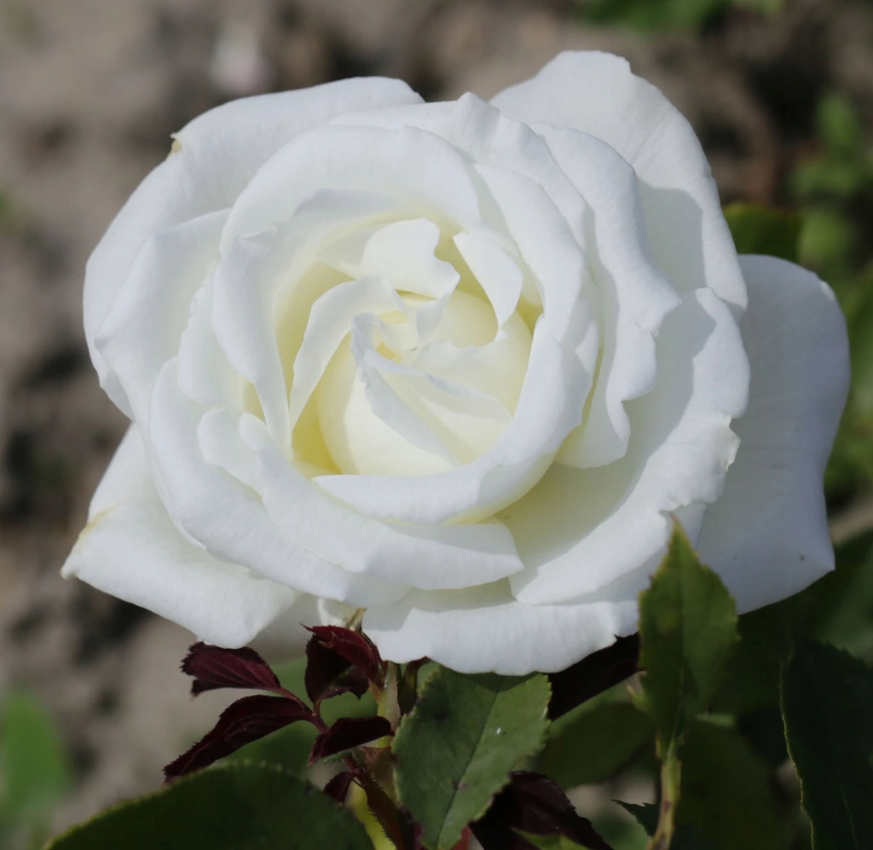
Wymagajcie od siebie choćby inni od was nie wymagali Wiktoria

Slide 11
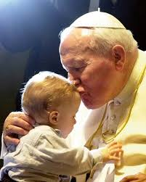
Święty Jan Paweł II jest dla mnie wspaniałym papieżem, który szczególnie kochał dzieci i młodzież oraz uważał, że są one przyszłością świata. Jestem dumny z papieża Polaka.

Slide 12
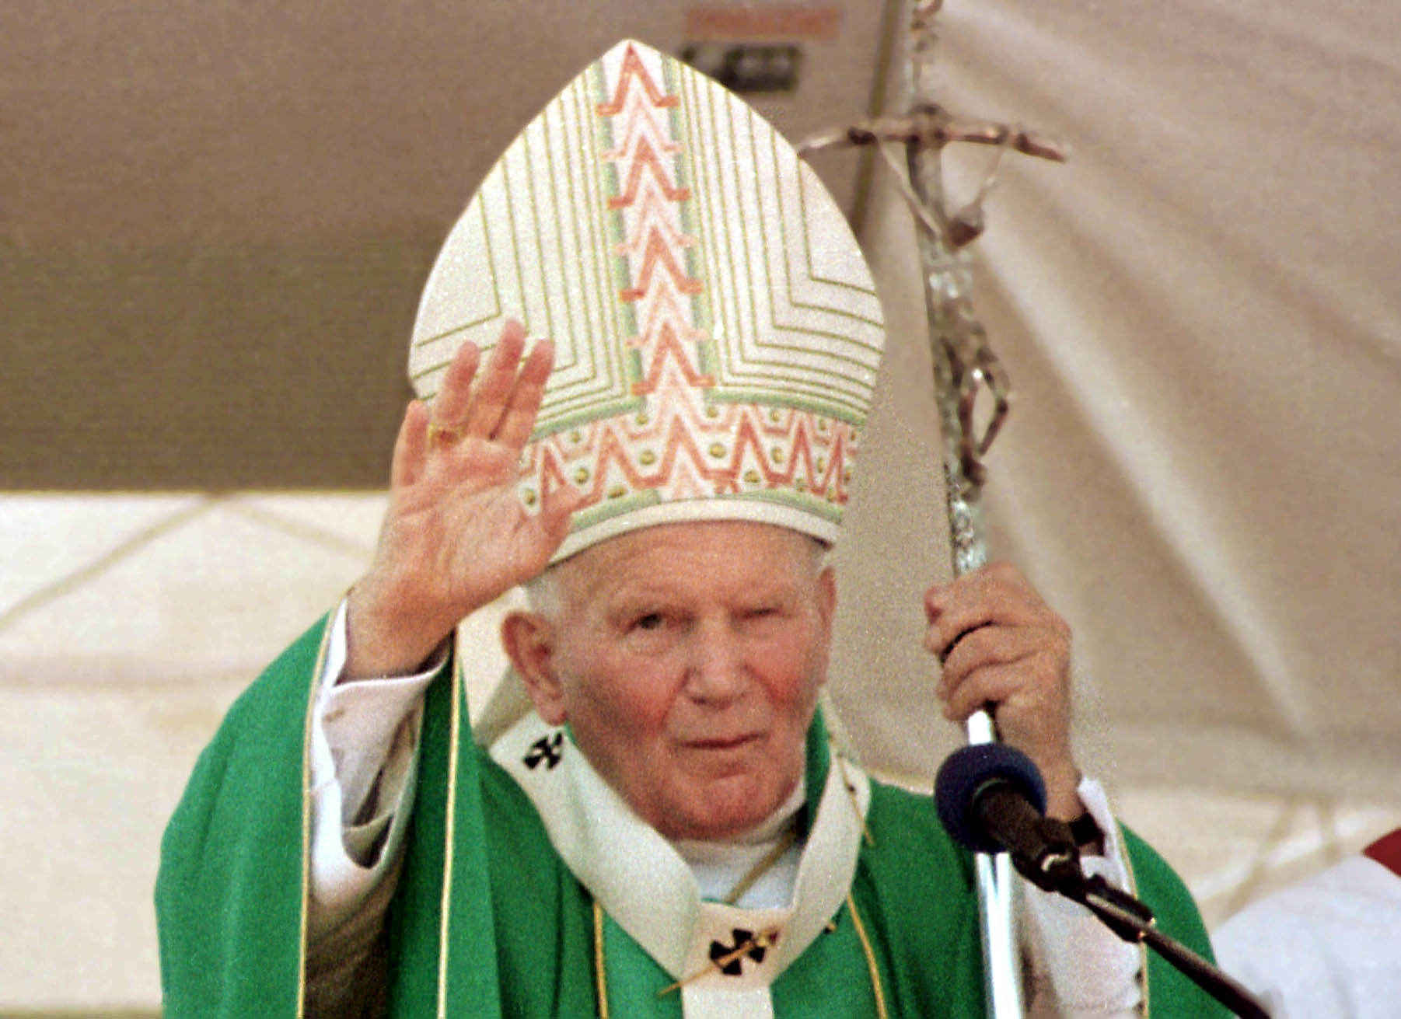
Wszyscy bądźmy jak Jan Paweł II
Po prostu dobrzy!!!
Maja

